Slide 1
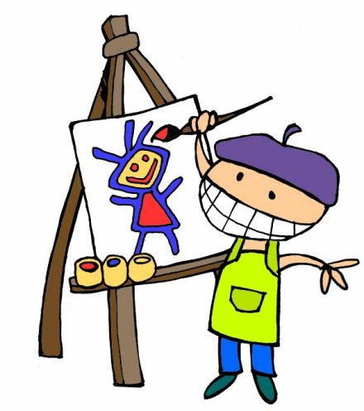
La peinture et moi
1ère partie – Le jugement de goût
Observation
Réflexion
Synthèse
2ème partie – Tous les goûts sont dans la nature
Observation
Réflexion
Synthèse
3ème partie – Petite histoire de la peinture
Observation
Exposé
Exercices
4ème partie – Ordonner les motifs et les développer
Observation
Réflexion
Exercice

Slide 2
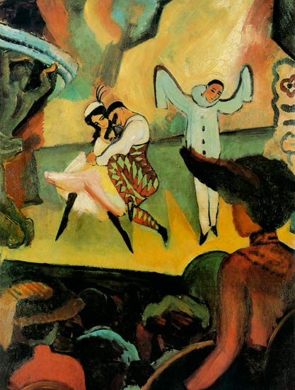
1ère partie – Le jugement de goût

Slide 3
Réaction de Lola
Non. Elle exprime bien un jugement de goût mais ne le motive pas.
Réaction de Robin
Non. Il se contente de décrire le tableau sans exprimer son avis.
Réaction de Sophie
Oui. Il s'agit bien d'un jugement de goût et il est argumenté.
Réaction de Marius
Idem.
Réaction de Rachid
Voir Lola.

Slide 4
Parmi ces cinq réactions, lesquelles te permettent de te faire une idée des goûts de leurs auteurs ? Explique.
Seules les réactions de Sophie et de Marius permettent de connaître leurs goûts car ils expliquent assez précisément ce qu'ils aiment ou n'aiment pas et pourquoi.
 Pourrais-tu ne pas être d'accord avec ce qu'a écrit Sophie ? Pourquoi ? Et avec ce qu'a écrit Robin ? Pourquoi ?
Bien sûr, on peut très bien ne pas partager l'opinion de Sophie car nos goûts peuvent être différents des siens.
Par contre, Robin ne s'implique pas dans sa description qui est incontestablement exacte.
Synthèse
Ecrire un jugement de goût est toujours un exercice extrêmement personnel. Pour être valable, il doit clairement exprimer l'opinion de l'auteur et être argumenté. Il ne peut jamais s'agir d'une simple description.

Slide 5
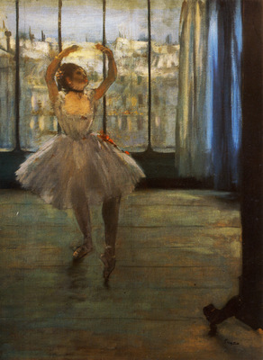

Slide 6
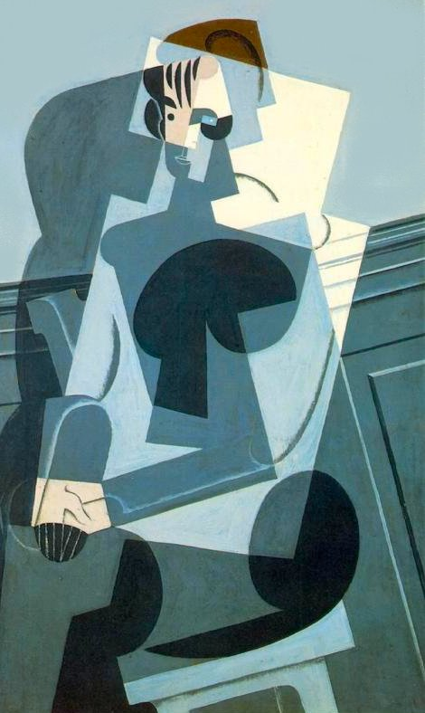
2ème partie – Tous les goûts sont dans la nature

Slide 7
Ces deux jugements sont totalement opposés. A ton avis, est-ce dû au fait que Justine et Adrien se sont arrêtés à des aspects différents du tableau ? Explique ta réponse.
Tous deux ont globalement été attentifs aux mêmes choses : titre, composition, couleurs,… mais ils les ont perçues très différemment parce que, manifestement, ils n'attendent pas la même chose d'un tableau.
Synthèse
Pour argumenter son jugement de goût, on peut faire appel à de nombreux motifs mais ceux-ci peuvent donner lieu à des jugements totalement opposés, selon la sensibilité et les attentes de l'auteur.
A l'inverse des jugements proches peuvent être basés sur des motifs très différents. Enfin, mon avis sur un tableau peut parfois évoluer avec le temps ou selon mon humeur.

Slide 8
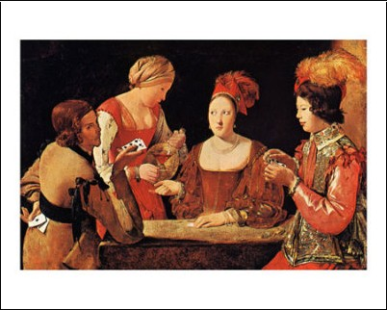

Slide 9
□ Aurore → J'aime les tons rouges qui dominent dans ce tableau.
□ Benoît → Le peintre a réussi son tableau; ça a l'air vrai.
□ Carole → On peut deviner les sentiments des différents personnages.
□ Denis → Moi, la situation peinte me fait rire.
□ Emilie → C'est un sujet qui me plaît car j'aime jouer aux cartes.
□ Franck → J'apprécie l'originalité du tableau.
□ Gaëlle → Les personnages sont placés de façon géniale.
Aurore → la couleur
Benoît → le savoir-faire du peintre
Carole → la force expressive
Denis → l'humour
Emilie → le sujet
Franck → l'originalité
Gaëlle → la composition

Slide 10
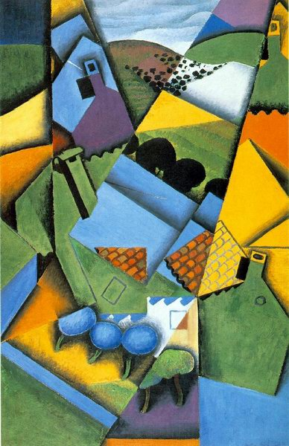
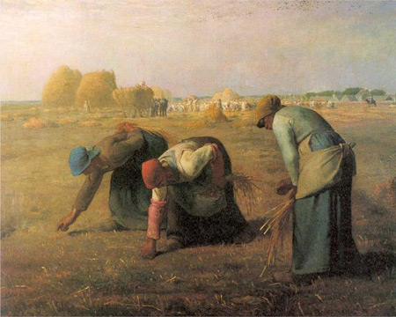
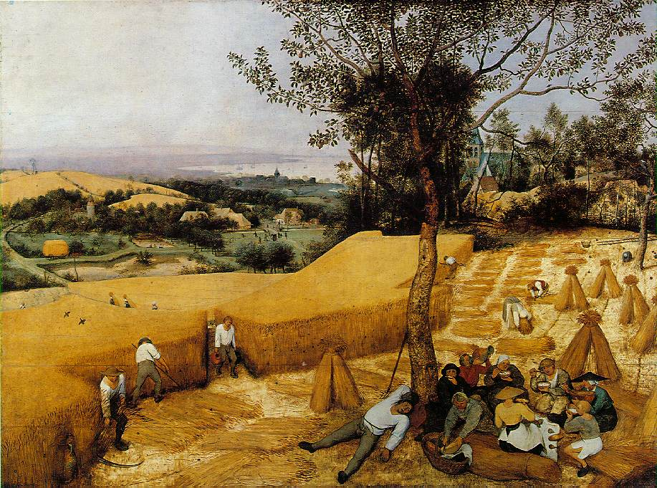
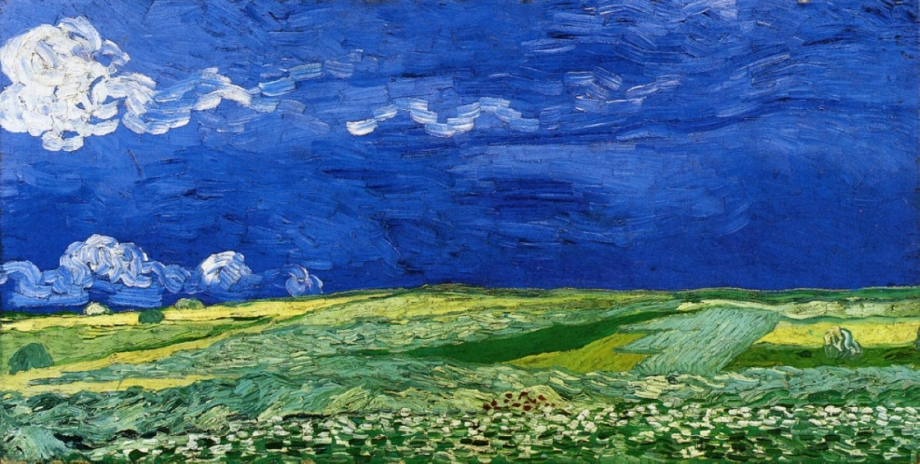
3ème partie – Petite histoire de la peinture
2
4
3
1

Slide 11
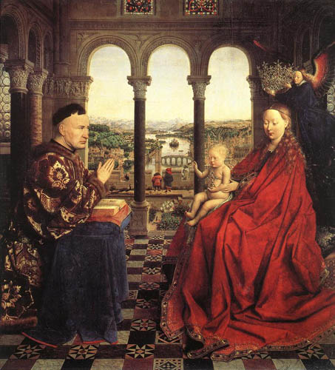
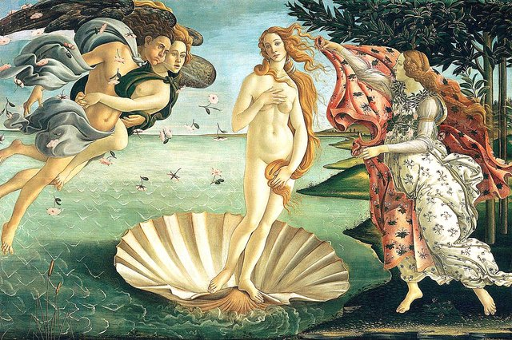
L'histoire de la peinture c'est un peu l'histoire de deux principes
qui, après trois siècles, finiront à la poubelle.
Du XVIème au XIXème siècle, la peinture doit…
Être réaliste = imiter la réalité
Être idéaliste = embellir la réalité
1. L'œuvre doit être agréable à regarder
2. La beauté idéale se trouve dans les modèles antiques
1. Le sujet de l'œuvre est identifiable
2. Les règles de la perspective sont respectées

Slide 12
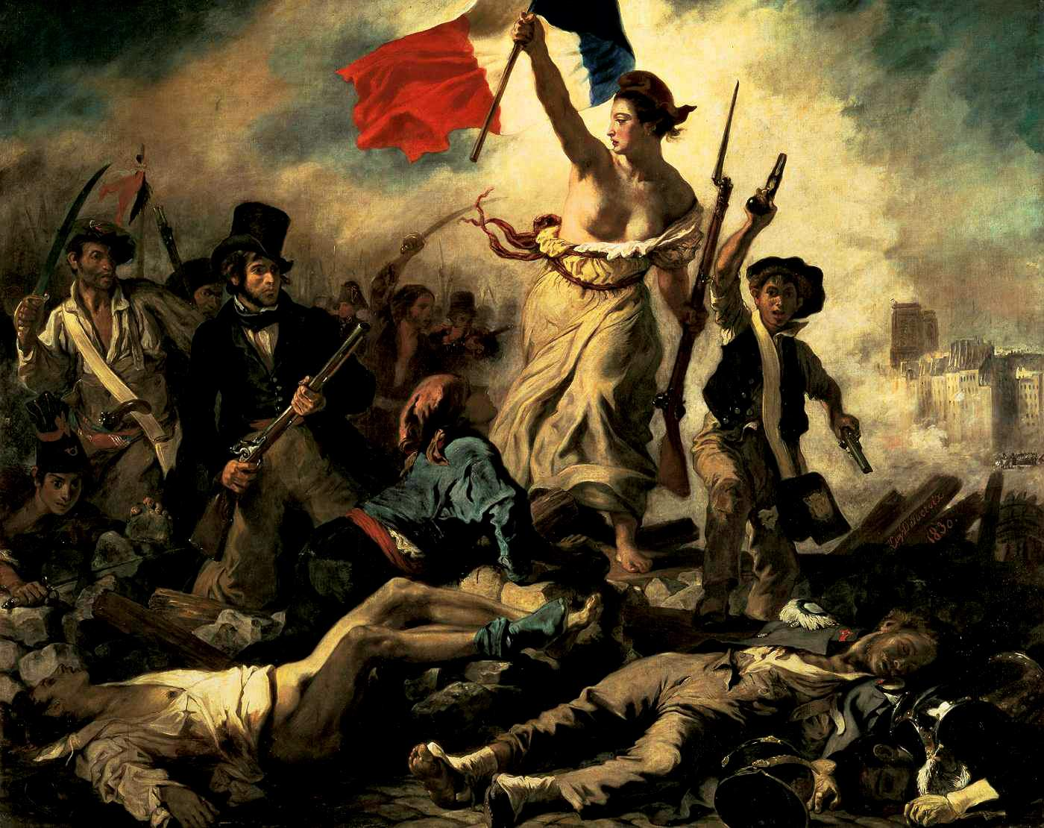
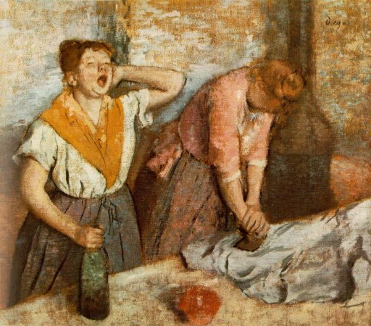
A partir du XIXème siècle, les artistes rejettent ces contraintes :
L'art n'imite plus obligatoirement l'Antiquité.
L'art n'idéalise plus obligatoirement la réalité.
L'art peut s'inspirer du Moyen Age ou de l'actualité.
L'art peut tout représenter, même ce qui est laid ou banal.

Slide 13
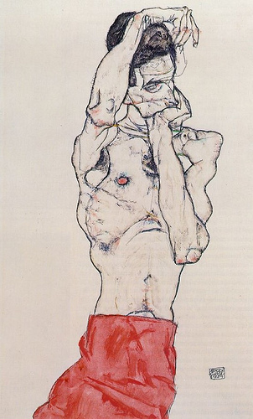
Au XXème siècle, les artistes iront plus loin encore…
Ils revendiquent la liberté :
- de ne plus rien représenter (abstraction)
- d'exprimer leurs sentiments
- de choquer
Bref, d'être originaux !

Slide 14
1. L'art doit être réaliste
2. L'artiste est totalement libre dans ses créations
3. Le public aime les œuvres originales
4. Un véritable artiste embellit le monde
5. Un siècle qui bouleverse tout
6. Début de la Renaissance
xv | xvi | xvii | xviii | xix | xx | xxi
1500

Slide 15
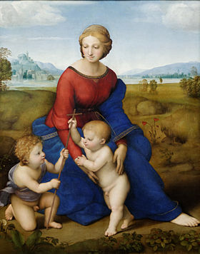
A – RAPHAËL, Madone dans la prairie
Sujet identifiable
Perspective
Idéalisation

Slide 16
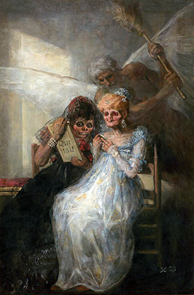
B – GOYA, Les Vieilles
Représentation de la laideur

Slide 17
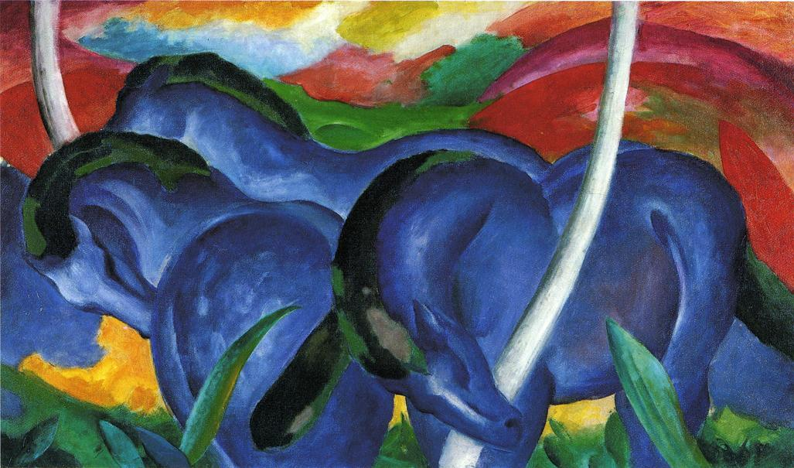
C – MARC, Grands chevaux bleus
Sujet identifiable mais non réaliste : originalité

Slide 18
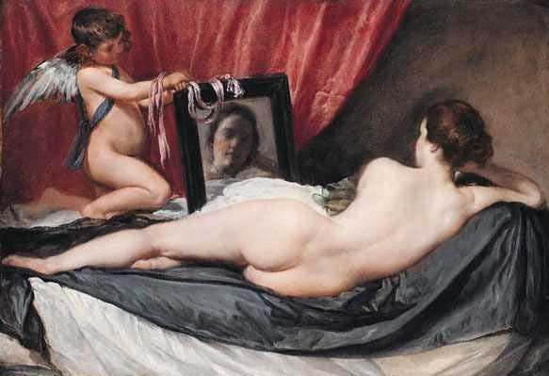
D – VELASQUEZ, Vénus au miroir
Idéalisation des personnages
Inspiration antique

Slide 19
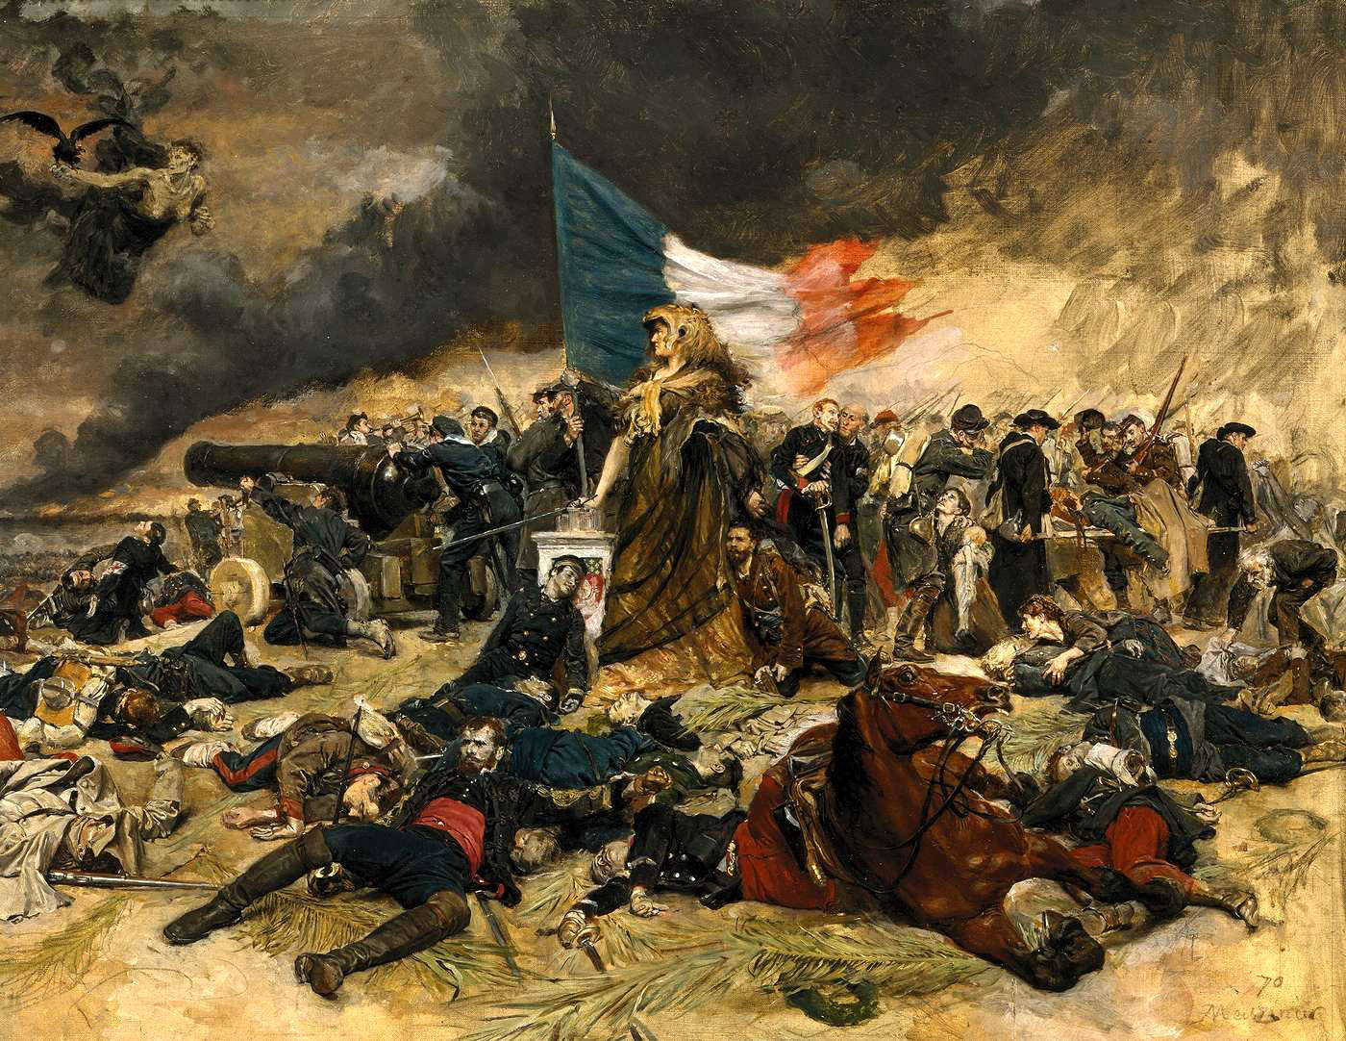
E – MEISSONIER, Le siège de Paris
Sujet emprunté à l'actualité
Refus de l'idéalisation

Slide 20
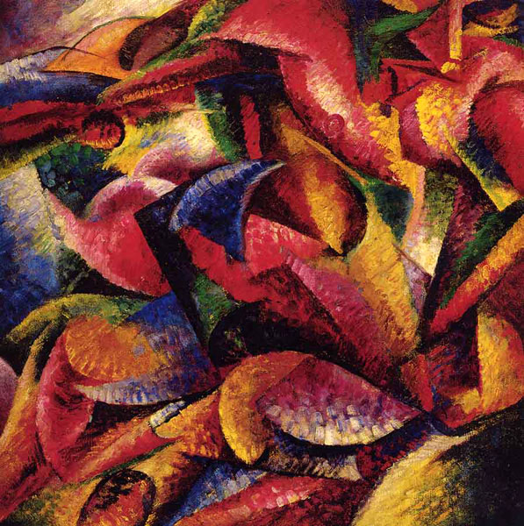
F – BOCCIONI, Dynamisme d'un corps humain
Non figuration (abstrait)

Slide 21
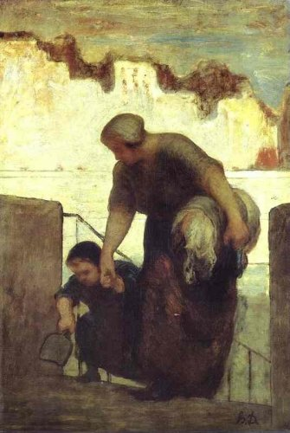
G – DAUMIER, Laveuse du quai d'Anjou
Représentation du banal
Refus d'idéalisation

Slide 22
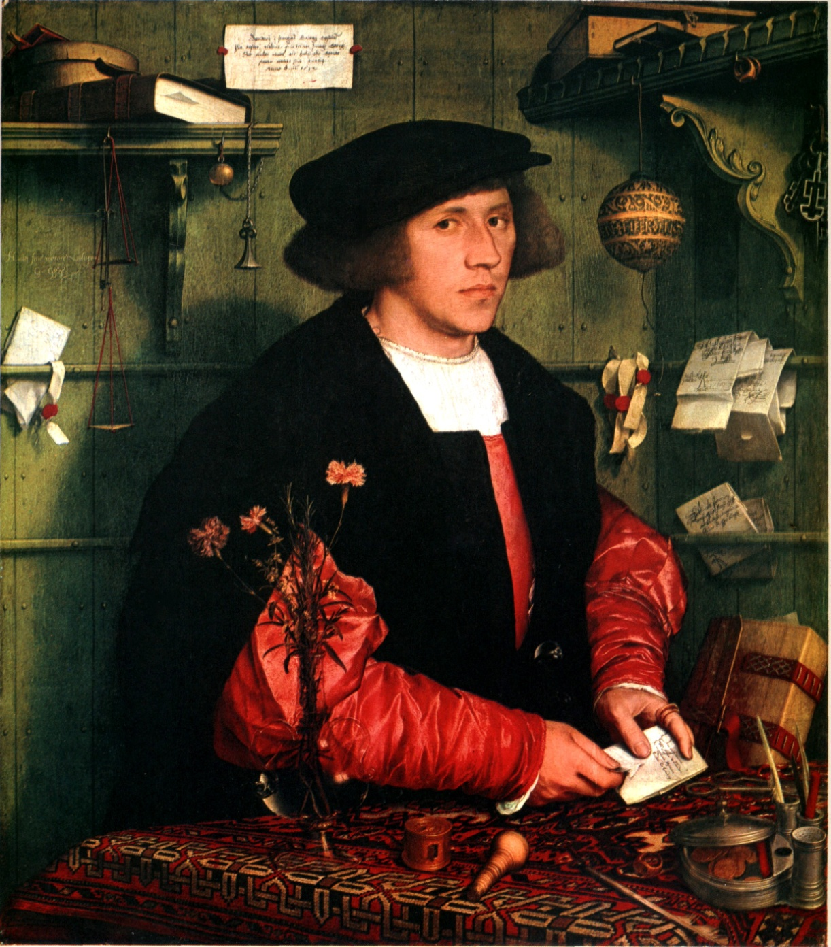
H – HOLBEIN, Portrait de Georges Gisze
Réalisme

Slide 23
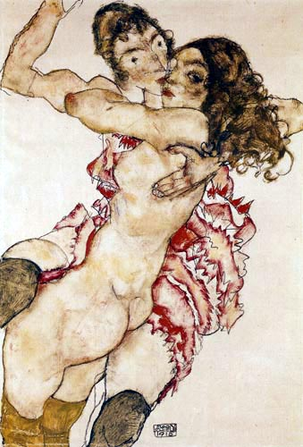
I – SCHIELE, Deux filles
Expression de sentiments personnels
Désir de choquer

Slide 24
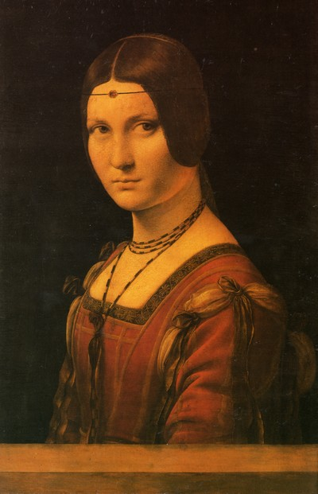
4ème partie – Ordonner les motifs et les développer

Slide 25
C'est un portrait réaliste
2
3
6
8
9
J'aime La dame de la cour de Milan
Ses couleurs sont harmonieuses
5
7
Il provoque en moi un sentiment
4
10

Slide 26
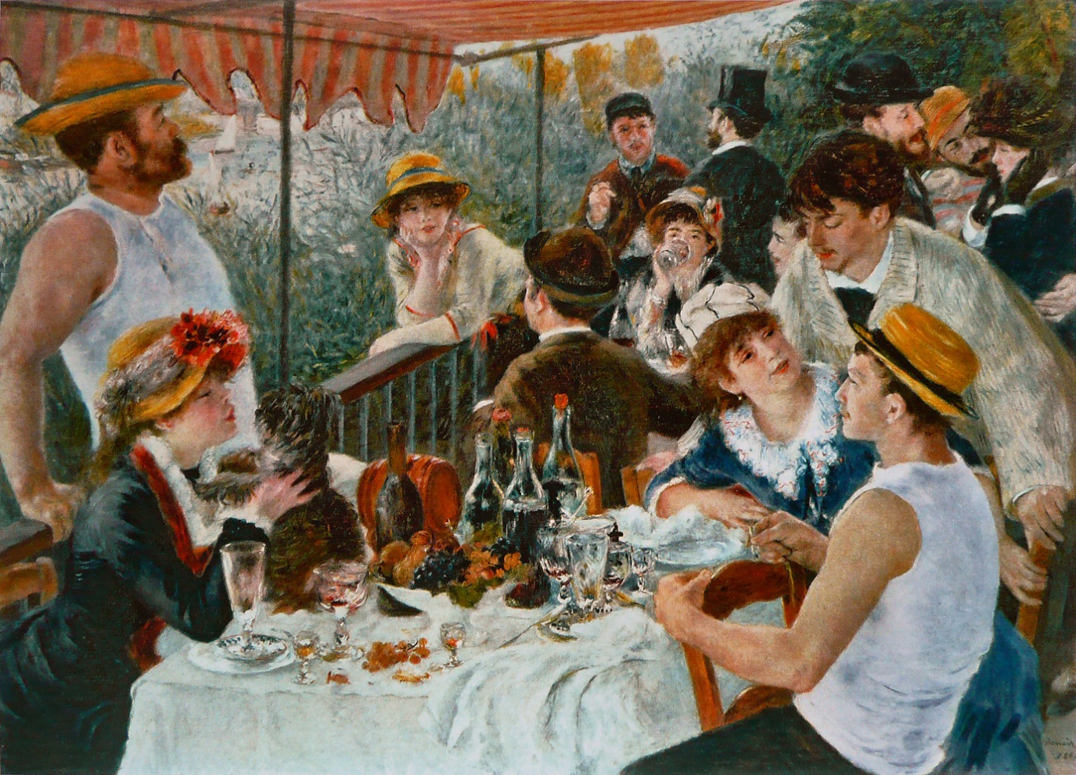
Le contenu est exactement le même mais cette réécriture est beaucoup plus compréhensible grâce :
- au regroupement des informations et des motifs similaires,
- au découpage en paragraphes.

Slide 27
Ce tableau évoque le bonheur
1
4
5
7
J'en apprécie les couleurs
J'aime
3
5
Il me parle
2
6

Slide 28
J'aime ce tableau car j'y perçois une certaine joie de vivre. Les personnages sont détendus et me paraissent prendre beaucoup de plaisir à ce qu'ils vivent.
Même les couleurs expriment ce bonheur : elles sont lumineuses et éclairent le tableau.
Enfin, ce tableau donne envie de participer à la fête et me rappelle les merveilleuses vacances que je passe en France, chez ma marraine.

